Slide 1
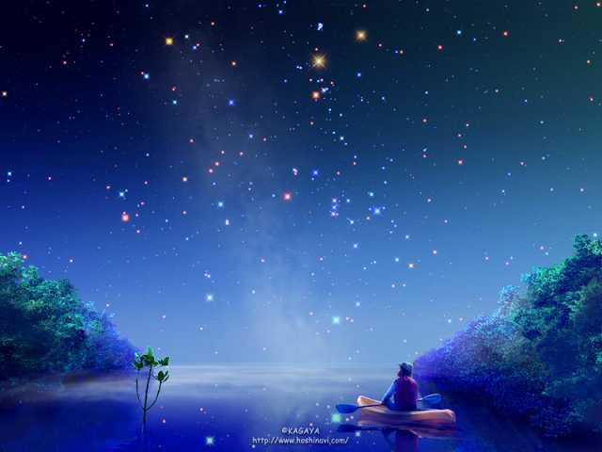
抬頭仰望主

Slide 2
向萬王之王 抬起頭仰望
虔誠敬拜，歌唱讚美祂

Slide 3
讚美祂尊榮，讚美祂權能
良善聖潔，榮耀全歸
主耶穌我王

